Slide 1

Eigenfaces no paramétricas
Trabajo final cM0896 – Estadística No Paramétrica
Miguel Angel Mejía Muñoz

Slide 2
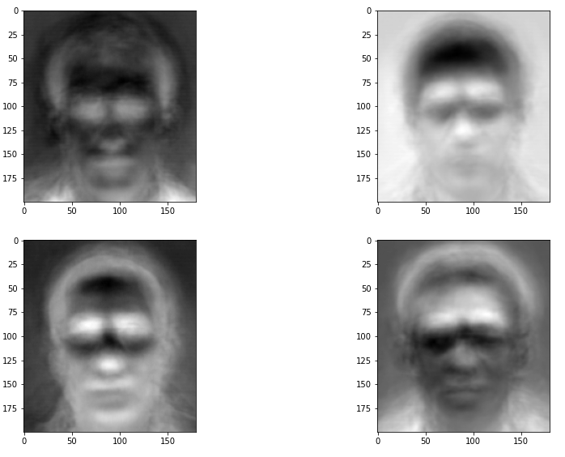
Introducción
Realizar el desarrollo de la técnica de Eigenfaces usando métodos no paramétricos.
Transformación del conjunto de imágenes al conjunto de eigen-vectores
Centrados en Media
Centrados en Mediana
Covarianza basada en Correlación Spearman y MAD

Slide 3
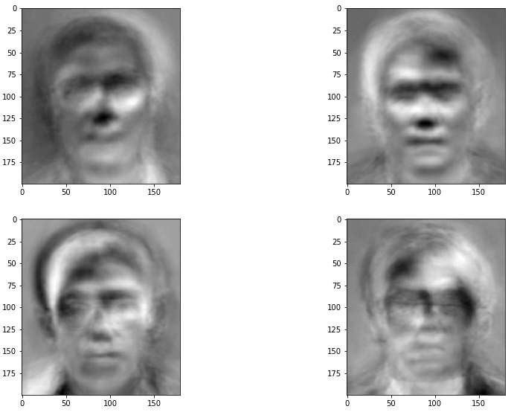
Eigenfaces - Definición
Reducir el espacio de características de un conjunto de imágenes para simplificar las computaciones de este mismo usando los eigen-vectores de la matriz de covarianza resultante de las imágenes.
Se les llama eigen-faces, dado que estas muestran formas similares a rostros, los cuales corresponden a las características faciales que se abstraen del conjunto.

Slide 4
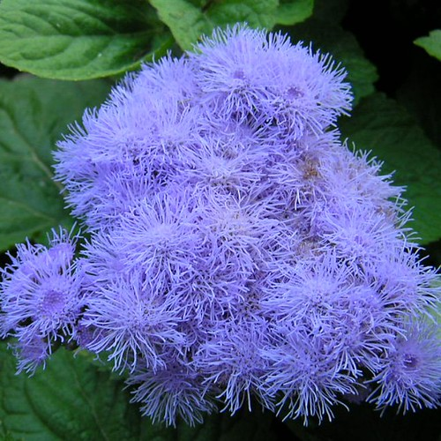
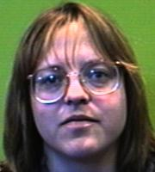
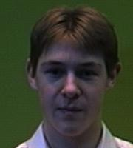
Preliminares – Datos utilizados
Paisajes
Mujeres
Hombres
*Imágenes son transformadas a escala de grises para ser representadas como una matriz bi-dimensional
**Imágenes tomadas de las bases de datos de ImageNet para paisajes, y Faces94 para los rostros

Slide 5
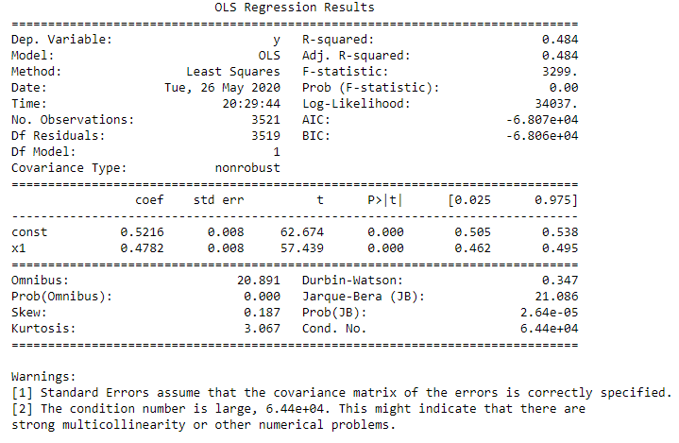
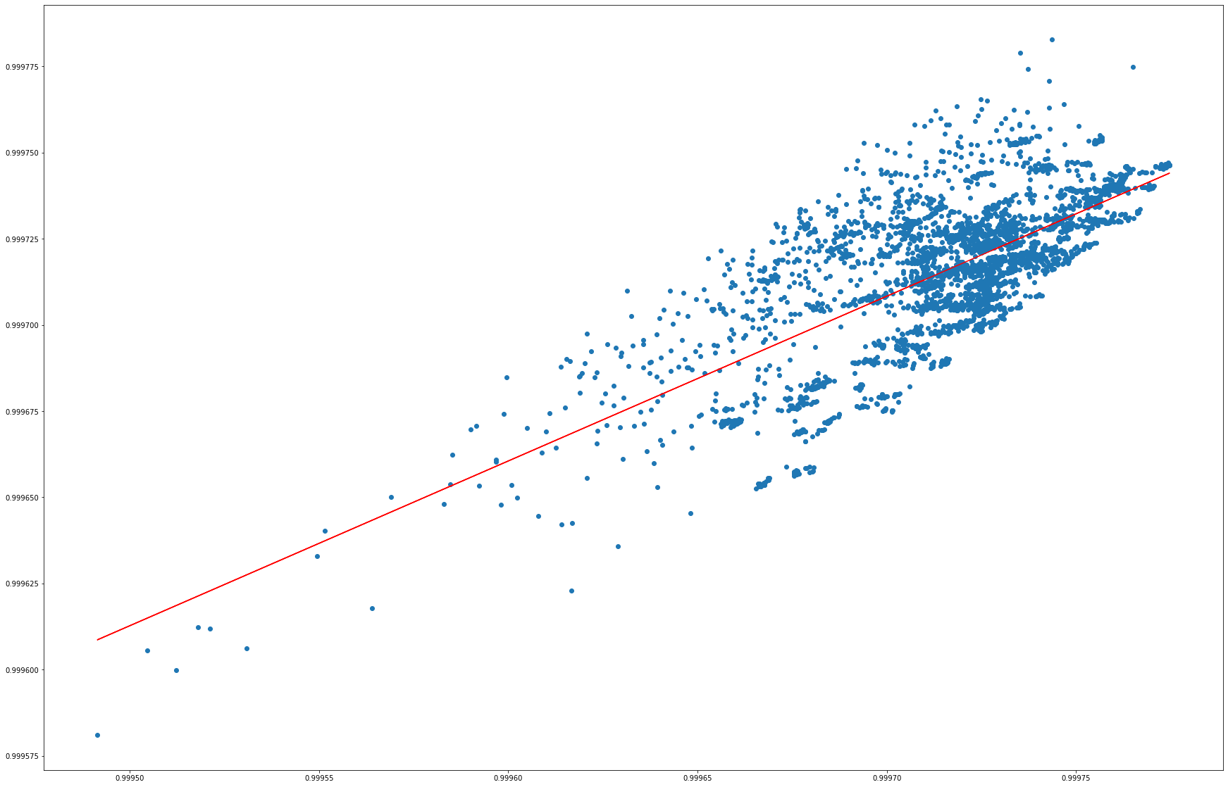
Preliminares – Pruebas de profundidad Datos originales

Slide 6
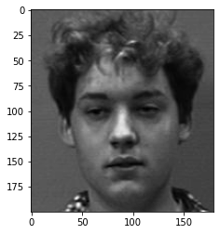
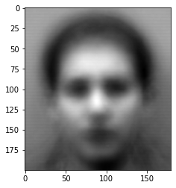
Preliminares – Imágenes Media y Mediana
Pertenece al conjunto de datos
No Pertenece al conjunto de datos
Mediana
Media

Slide 7
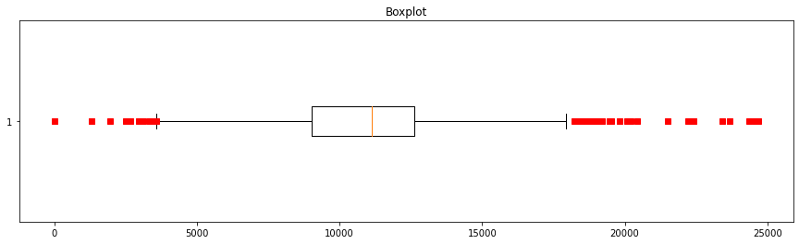
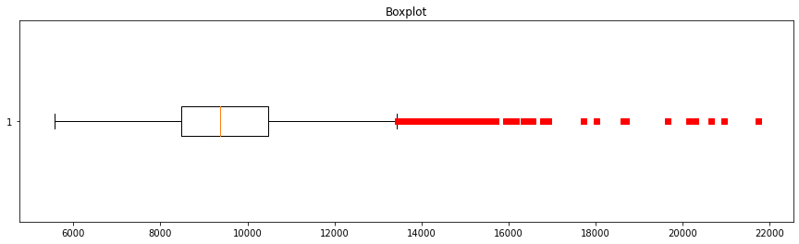
Preliminares – Distancias datos
Mediana
Media

Slide 8
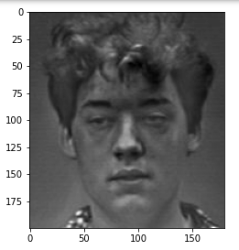
Cálculo matrices de covarianza
Datos centrados en la media
Datos centrados en la mediana
Covarianza robusta basada en Spearman y MAD
Objetivo de ésta investigación

Slide 9
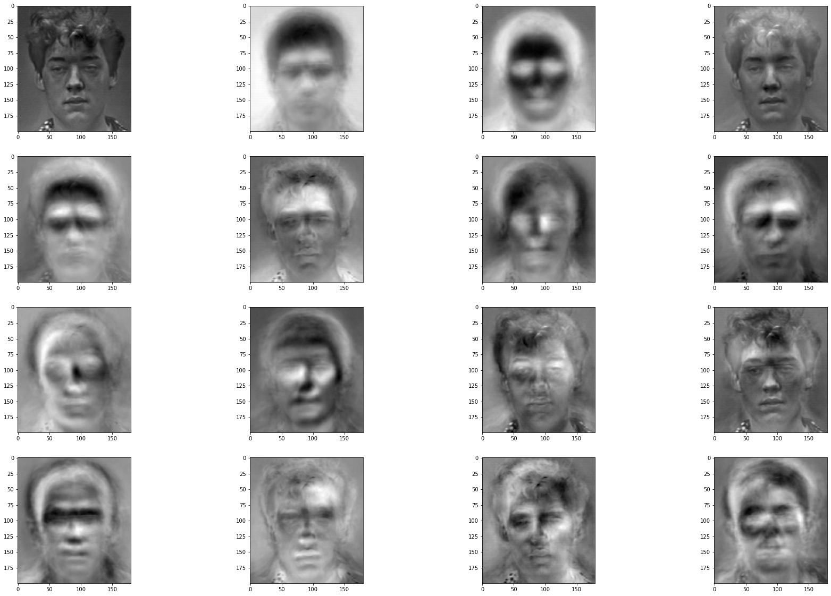
Cálculo de Eigenfaces

Slide 10
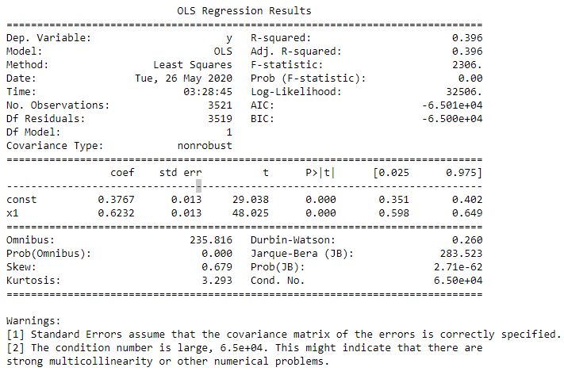
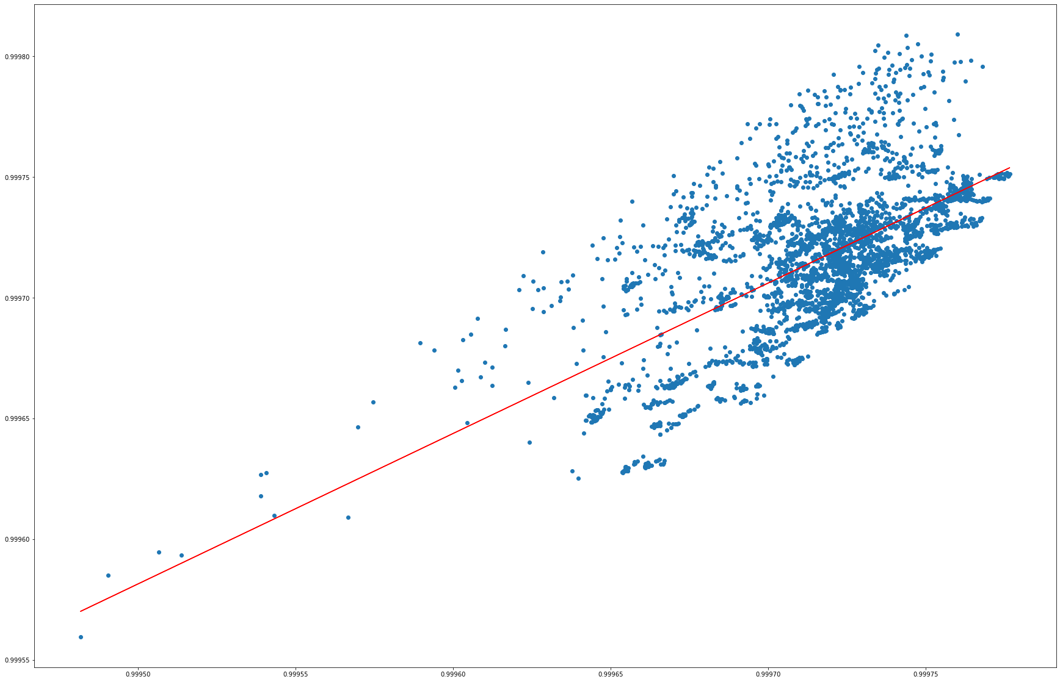
Pruebas de profundidad Datos tRANSFORMADOS
Covarianza tradicional

Slide 11
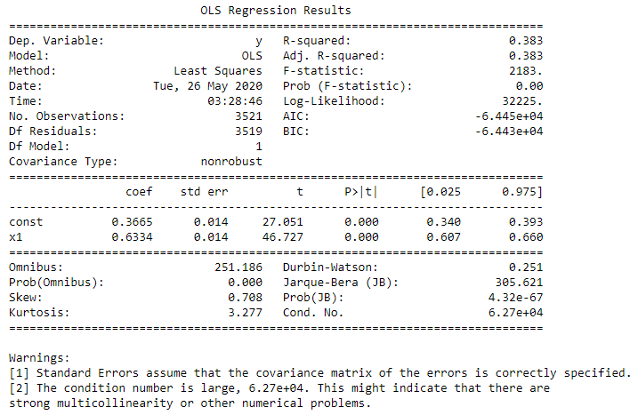
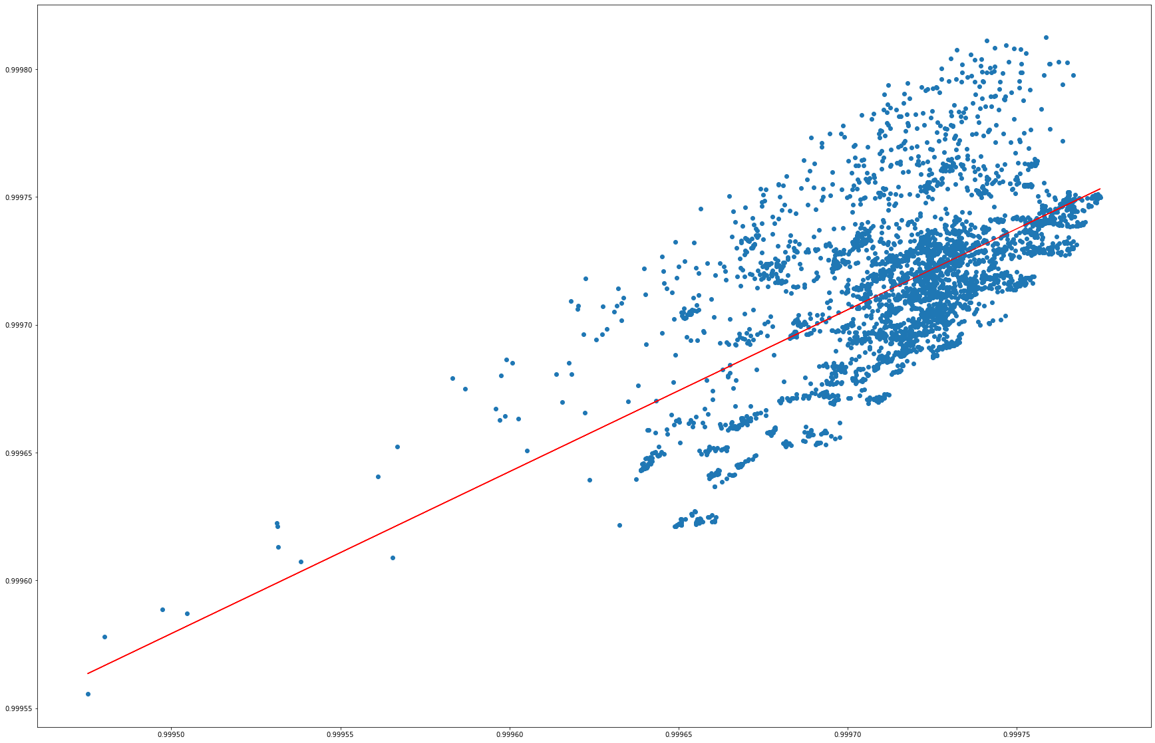
Pruebas de profundidad Datos tRANSFORMADOS
Covarianza centrada en mediana

Slide 12
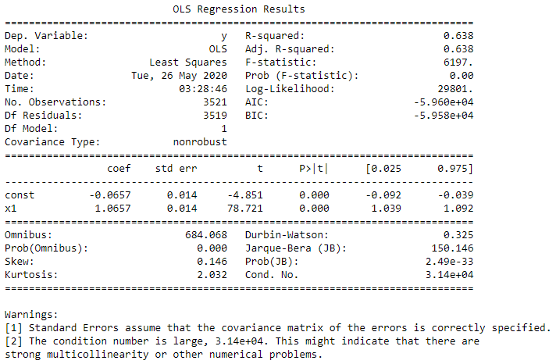
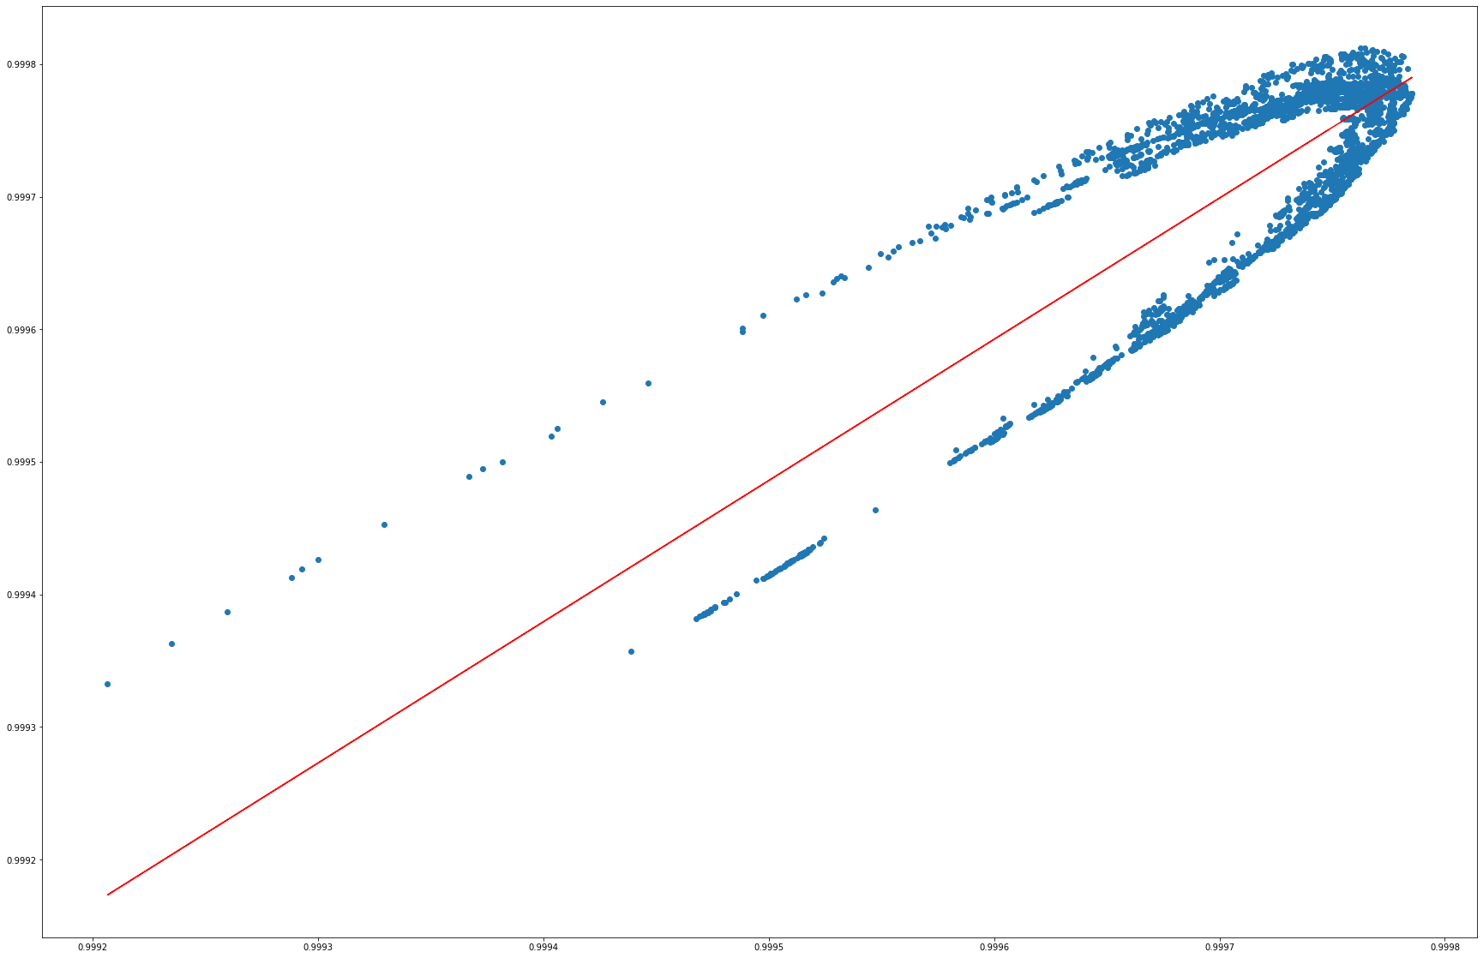
Pruebas de profundidad Datos tRANSFORMADOS
Covarianza robusta basada en Spearman y MAD

Slide 13
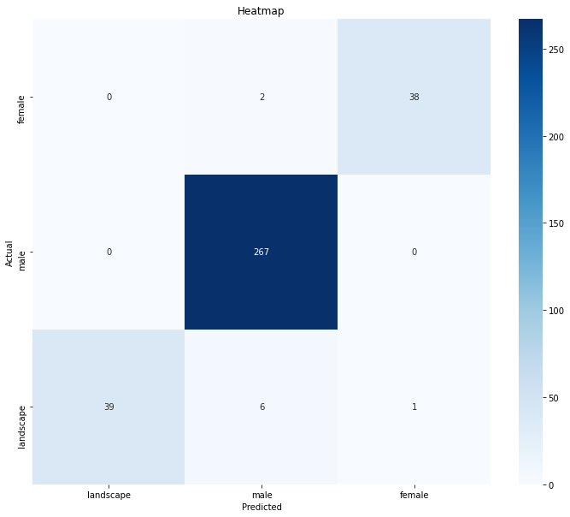
Clasificación – Mapas de Calor, Bosque Aleatorio
Datos Originales

Slide 14
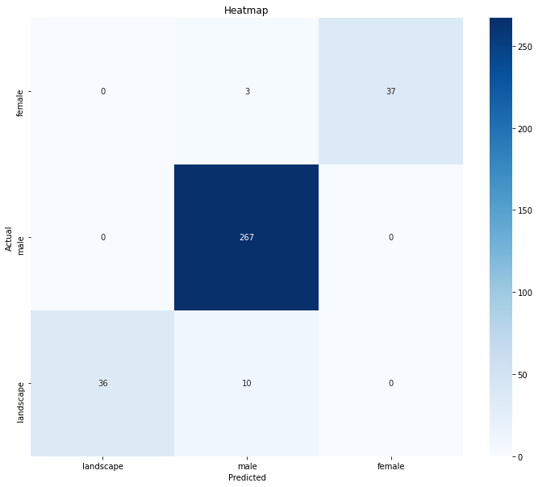
Clasificación – Mapas de Calor, Bosque Aleatorio
Eigen-faces centradas en media

Slide 15

Clasificación – Mapas de Calor, Bosque Aleatorio
Eigen-faces centradas en mediana

Slide 16

Clasificación – Mapas de Calor, Bosque Aleatorio
Eigen-faces covarianza robusta

Slide 17
Clasificación – Resultados, Exactitud
 | Datos Originales |  | Eigen-faces centradas en media |  | Eigen-faces centradas en mediana |  | Eigen-faces covarianza robusta
Modelo | Validación | Prueba | Validación | Prueba | Validación | Prueba | Validación | Prueba
Discriminante Lineal | 96.4489% | 94.3343% | 95.1705% | 95.7507% | 92.7557% | 93.7677% | 94.8864% | 95.7507%
Regresión Logística | 98.2955% | 98.0170% | 96.4489% | 96.6006% | 95.8807% | 95.1841% | 96.8750% | 96.6006%
Bosque Aleatorio | 97.3011% | 97.4504% | 98.4375% | 96.3173% | 98.5795% | 97.4504% | 97.4432% | 96.6006%
*Se señalan los valores más altos de la métrica para dicho modelo en validación y pruebas

Slide 18
Clasificación – Resultados, Precisión
 |  | Datos Originales |  | Eigen-faces centradas en media |  | Eigen-faces centradas en mediana |  | Eigen-faces covarianza robusta
 | Modelo | Validación | Prueba | Validación | Prueba | Validación | Prueba | Validación | Prueba
Paisajes | Discriminante Lineal | 100% | 100% | 96.2025% | 97.2973% | 95.0617% | 97.2222% | 97.4359% | 97.4359%
 | Regresión Logística | 98.7805% | 100% | 89.8876% | 89.1304% | 89.1304% | 91.1111% | 90.8046% | 88.6364%
 | Bosque Aleatorio | 98.7013% | 100% | 100% | 100% | 100% | 100% | 98.6842% | 97.2222%
Hombres | Discriminante Lineal | 96.9035% | 94.6809% | 95.8106% | 96.0289% | 94.4954% | 95.5882% | 95.1264% | 96.0289%
 | Regresión Logística | 98.5158% | 98.5240% | 98.4848% | 99.6169% | 98.0989% | 98.4615% | 97.9439% | 98.1273%
 | Bosque Aleatorio | 96.8978% | 97.0909% | 97.9742% | 95.3571% | 98.1550% | 96.7391% | 97.2527% | 96.7391%
Mujeres | Discriminante Lineal | 90.8046% | 88.3721% | 89.4737% | 92.3077% | 78.2051% | 80% | 90.2778% | 91.8919%
 | Regresión Logística | 96.3855% | 93.0233% | 90.8046% | 86.9565% | 89.5349% | 81.2500% | 96.3415% | 95.2381%
 | Bosque Aleatorio | 98.7342% | 97.4359% | 100% | 100% | 100% | 100% | 97.5610% | 95.1220%
Promedio | Discriminante Lineal | 95.9027% | 94.3510% | 93.8289% | 95.2113% | 89.2541% | 90.9368% | 94.2800% | 95.1189%
 | Regresión Logística | 97.8939% | 97.1824% | 93.0590% | 91.9013% | 92.2547% | 90.2742% | 95.0300% | 94.0006%
 | Bosque Aleatorio | 98.1111% | 98.1756% | 99.3247% | 98.4524% | 99.3850% | 98.9130% | 97.8326% | 96.3611%
 | *Se señalan los valores más altos de la métrica para dicho modelo en validación y pruebas
Notes:
Precisión se dá respecto a los resultados positivos frente a los verdaderos (De los documentos relevantes, cuántos de ellos están en los resultados que traje) # Predichos/ # Verdaderos

Slide 19
Clasificación – Resultados, Exhaustividad (Recall)
 |  | Datos Originales |  | Eigen-faces centradas en media |  | Eigen-faces centradas en mediana |  | Eigen-faces covarianza robusta
 | Modelo | Validación | Prueba | Validación | Prueba | Validación | Prueba | Validación | Prueba
Paisajes | Discriminante Lineal | 74% | 61% | 83% | 78% | 84% | 76% | 83% | 83%
 | Regresión Logística | 88% | 85% | 87% | 89% | 89% | 89% | 86% | 85%
 | Bosque Aleatorio | 83% | 85% | 88% | 78% | 91% | 87% | 82% | 76%
Hombres | Discriminante Lineal | 100% | 100% | 99% | 100% | 97% | 97% | 99% | 100%
 | Regresión Logística | 100% | 100% | 98% | 97% | 97% | 96% | 98% | 98%
 | Bosque Aleatorio | 100% | 100% | 100% | 100% | 100% | 100% | 100% | 100%
Mujeres | Discriminante Lineal | 99% | 95% | 85% | 90% | 76% | 90% | 81% | 85%
 | Regresión Logística | 100% | 100% | 99% | 100% | 96% | 97% | 99% | 100%
 | Bosque Aleatorio | 97% | 95% | 100% | 93% | 97% | 93% | 100% | 97%
Promedio | Discriminante Lineal | 91% | 85% | 89% | 89% | 86% | 88% | 88% | 89%
 | Regresión Logística | 96% | 95% | 95% | 95% | 94% | 94% | 94% | 94%
 | Bosque Aleatorio | 93% | 93% | 96% | 90% | 96% | 93% | 94% | 91%
 | *Se señalan los valores más altos de la métrica para dicho modelo en validación y pruebas
Notes:
Recall se dá respecto a los resultados positivos frente a los resultados predichos (De los que traje, cuántos realmente son relevantes) # Predichos / # Retornados

Slide 20
Conclusiones
A pesar de la carga de multidimensionalidad, la información espacial que corresponde a los datos originales se mantiene respecto a los cálculos de distancia pixel a pixel entre cada imágen, por lo que los datos originales, a pesar de representar una serie de computaciones más costosas, conlleva a una de las mejores clasificaciones.
Las pruebas no paramétricas de pertenencia a la misma población es un excelente determinante para los conjuntos de imágenes, dado que mantiene la información espacial por el cálculo de las distancias pixel a pixel.
La representación en un espacio reducido, aunque puede llevar a tener unas métricas inferiores que al usar el espacio original, dados los métodos correctos puede llegar a alcanzar niveles de desempeño tolerables, tomando en cuenta la relación entre la reducción del espacio y la pérdida de información.
Los modelos de clasificación no paramétricos responden de manera más apropiada que los modelos paramétricos, mostrando la robustez de los mismos y cómo estos se presentan balanceados a la hora de clasificar conjuntos de datos con desbalance de clases.
Para una próxima investigación se sugiere explorar la creación de espacios de eigen-caras con distintas matrices de covarianza no paramétricas: Modificada por Ledoit-Wolff, Co-median, Máxima Kurtosis, etc.

Slide 21

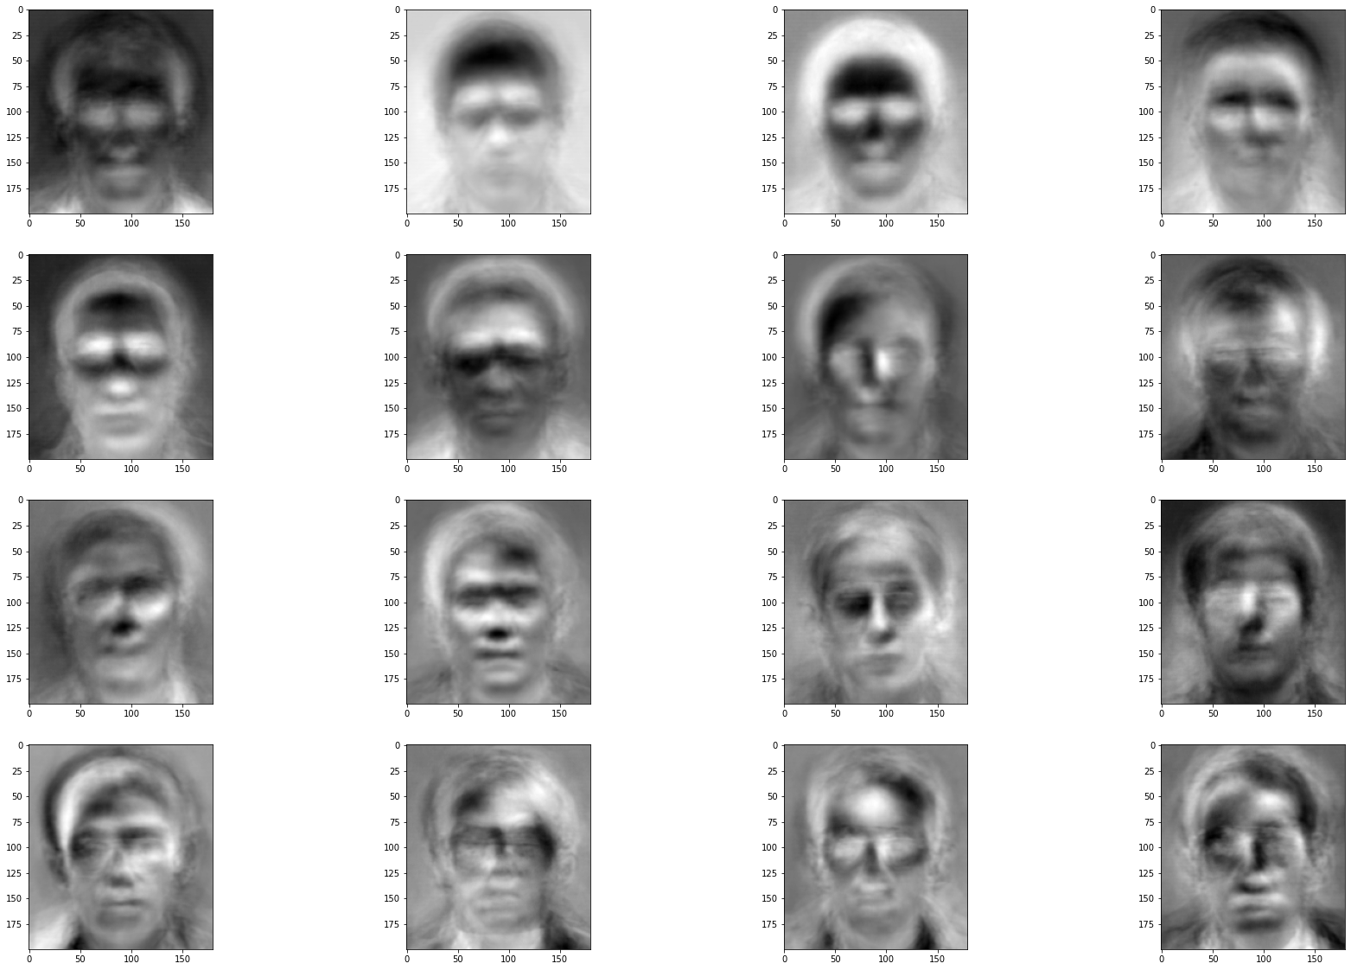
Muchas gracias
¿Preguntas?

